Slide 1
Доброта как высшая духовная ценность человека
Интегрированный урок ОПК и музыки
МАОУ СОШ №19
Черепкова З.П.
Ушакова И.В.

Slide 2
У вас хорошее настроение?

Slide 3
Добро

Slide 4
Вы узнаете:
Как подражают Христу.
Чему радуются святые.
Зачем творить добро?

Slide 7
Легенда о апостоле Петре

Slide 8
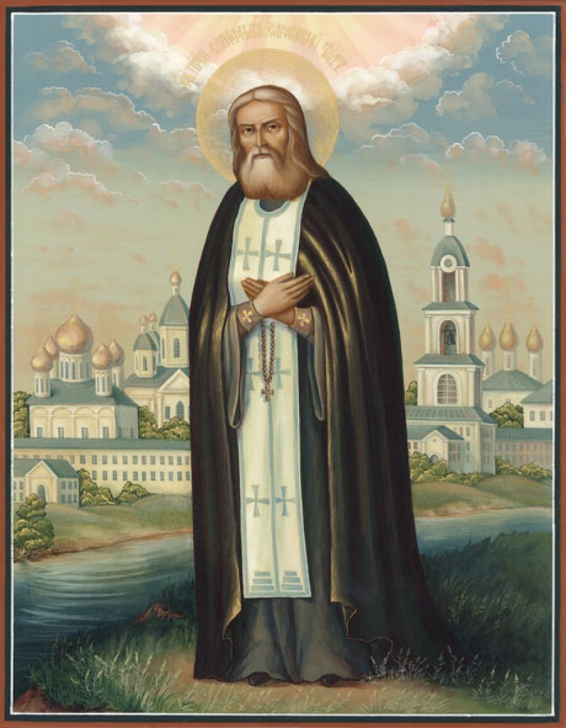
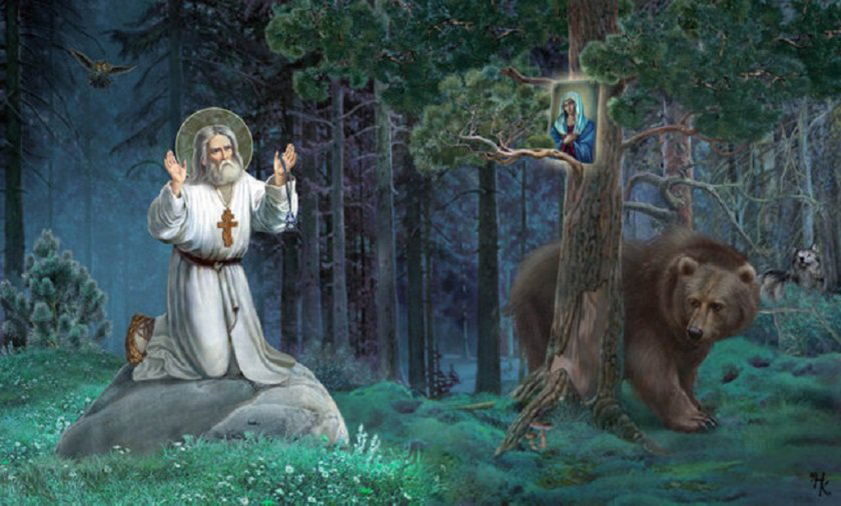
Серафим Саровский

Slide 9
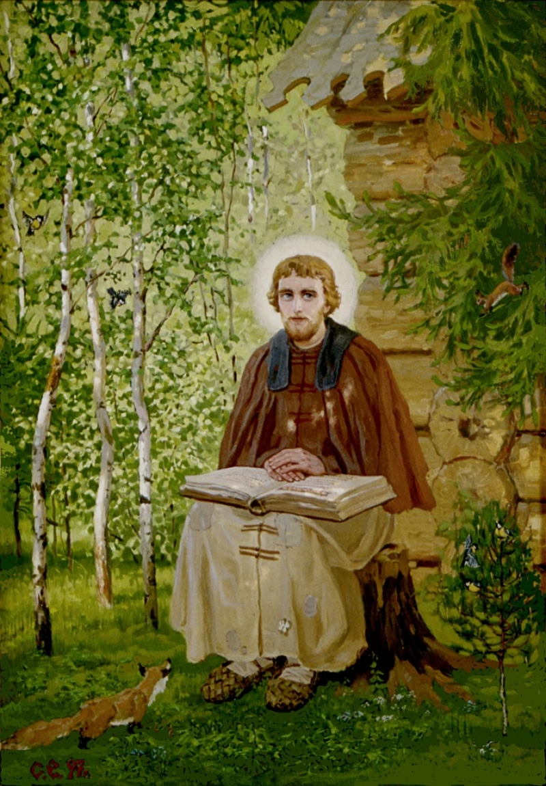
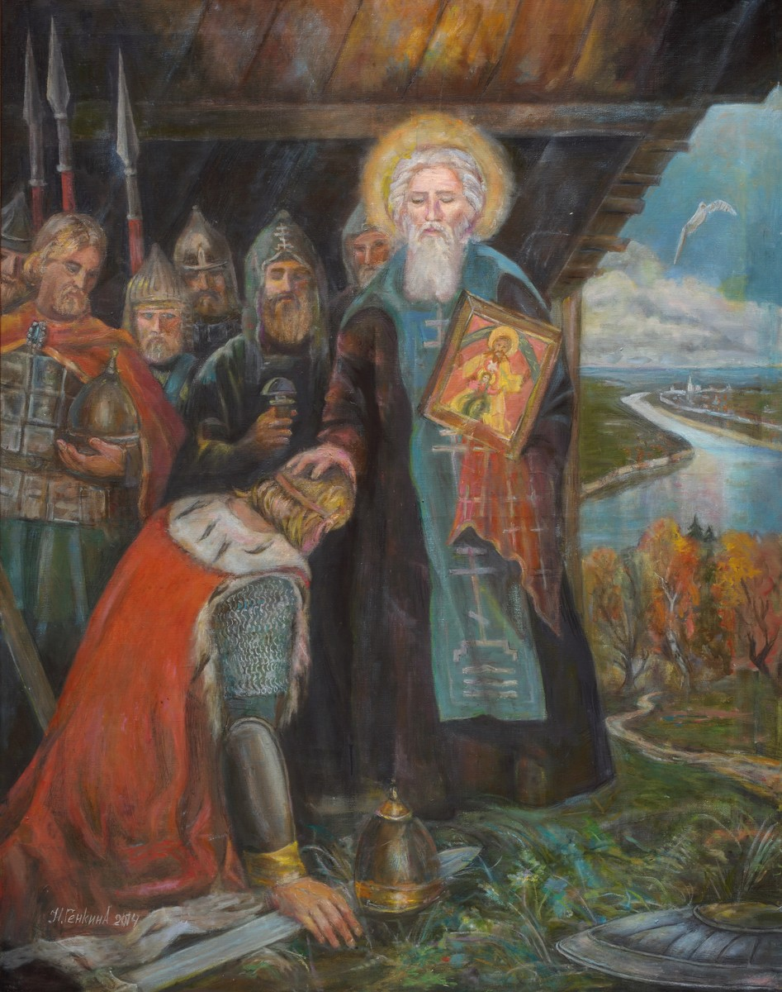
Сергий Радонежский

Slide 10
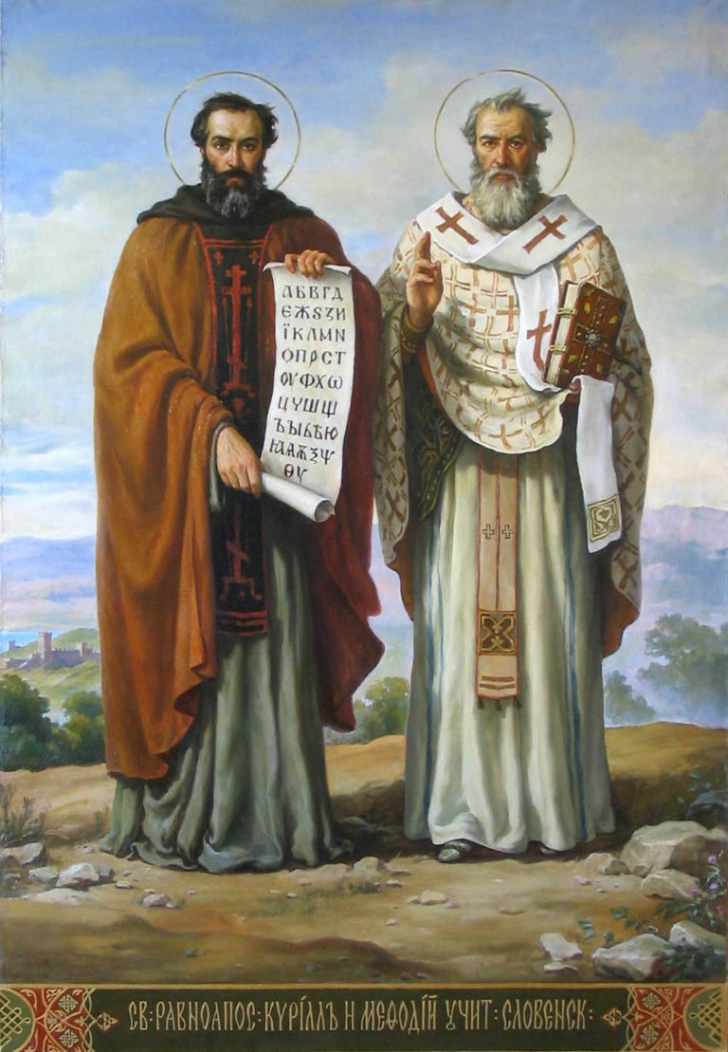
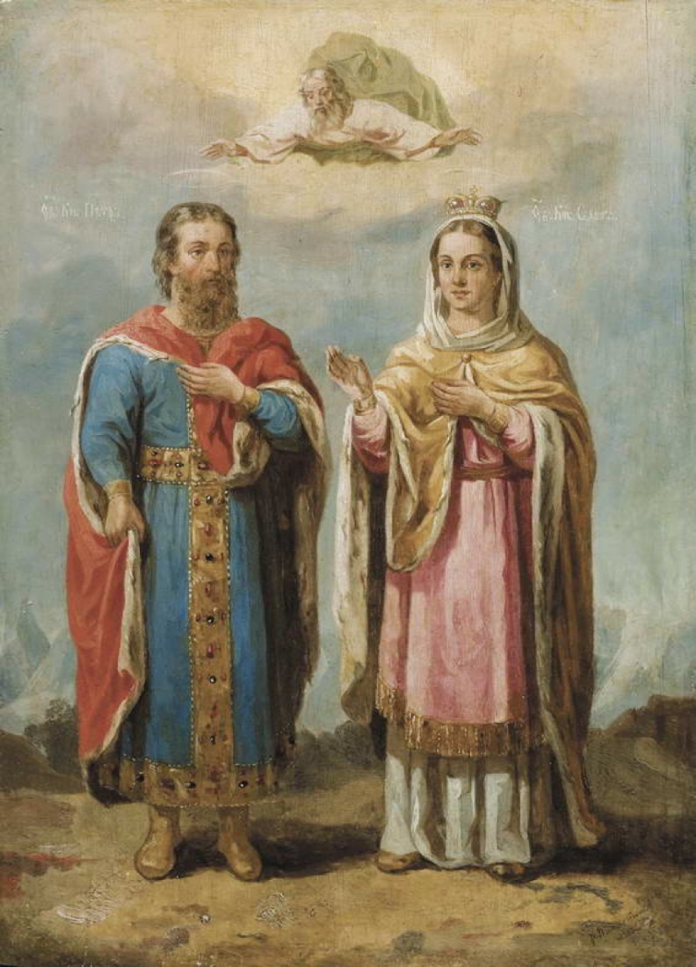
Святые Земли Русской
Князь Владимир Кирилл и Мефодий
и Княгиня Ольга

Slide 11
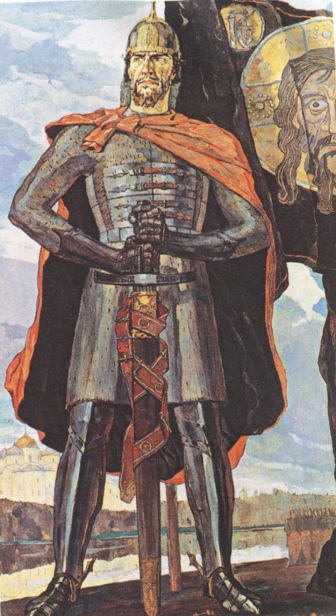
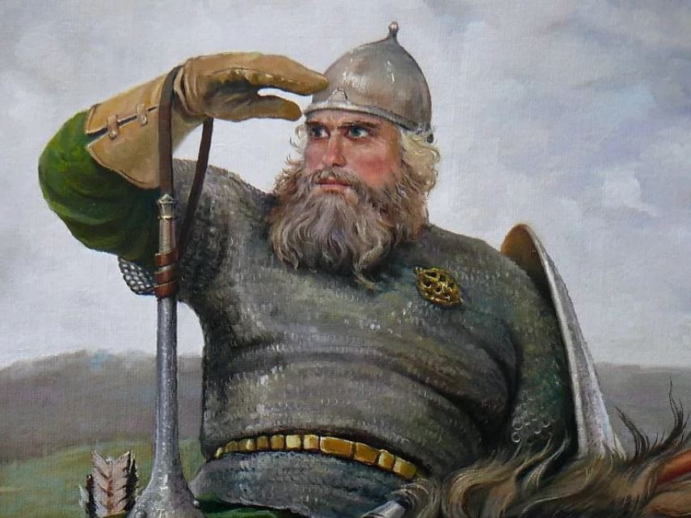
Святые Земли Русской
Александр Невский Илья Муромец

Slide 12
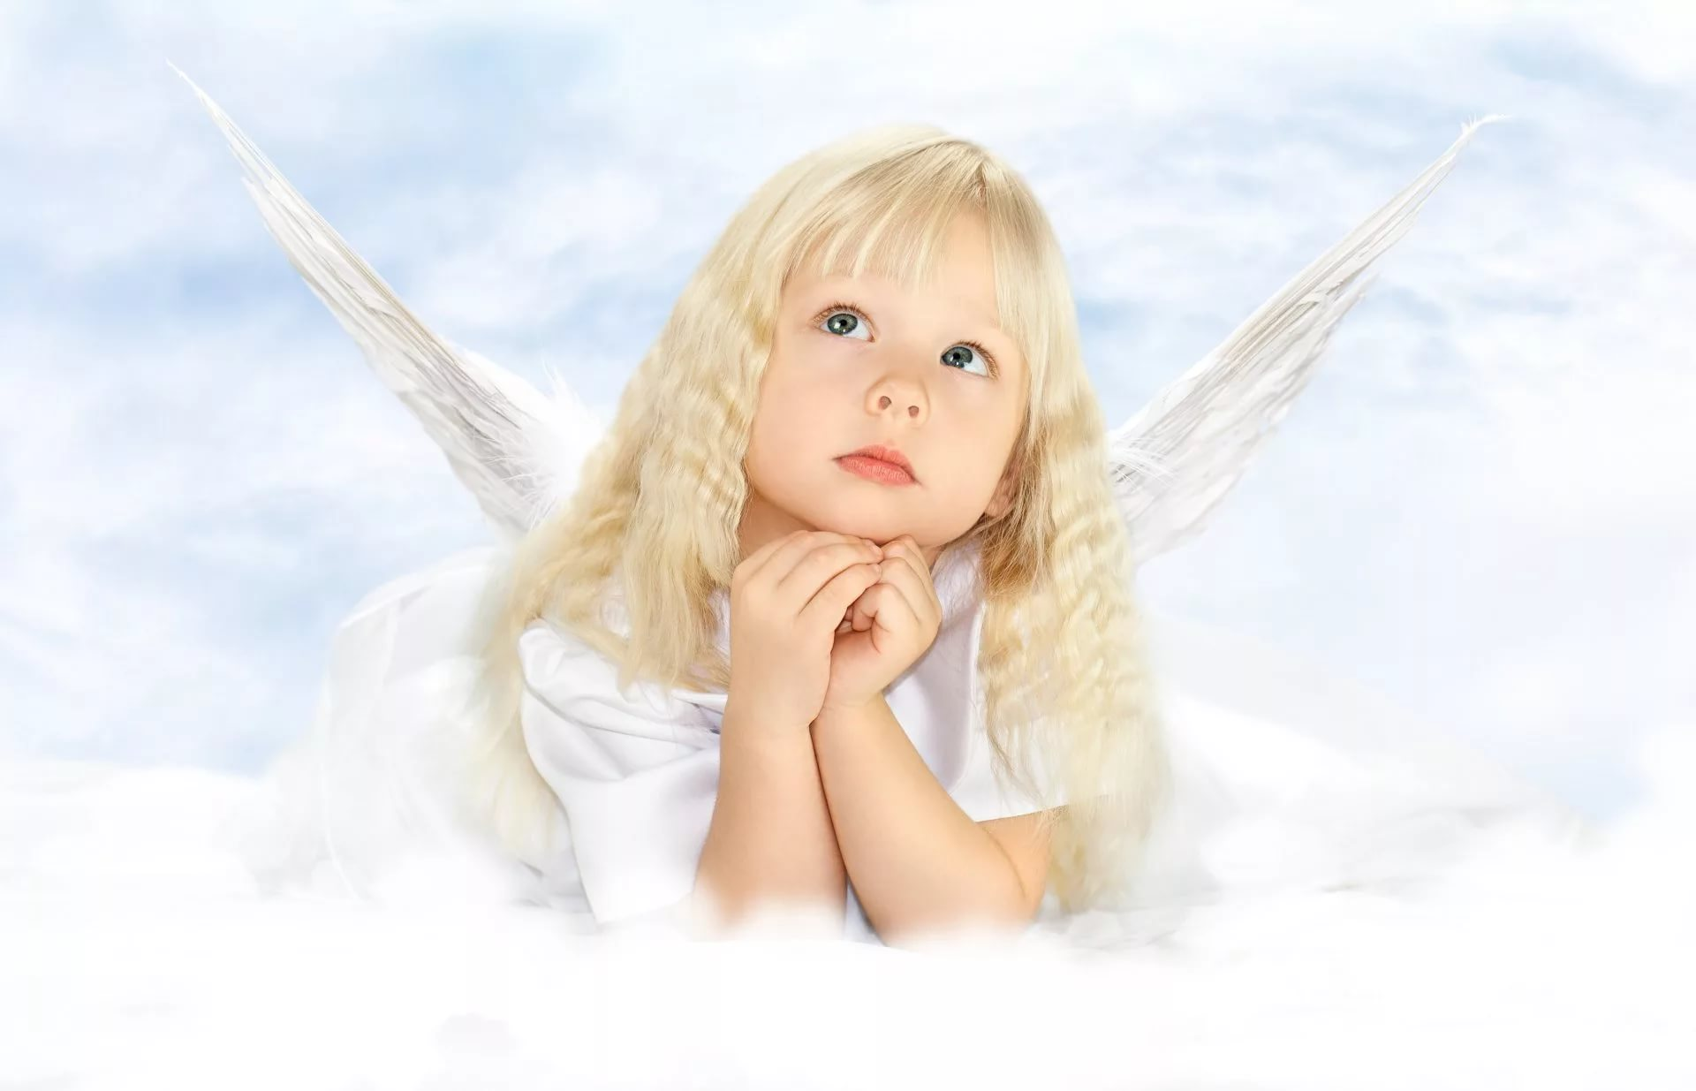
Тропа́рь – краткое песнопение, в котором раскрывается сущность праздника или прославляется святой (святые).

Slide 13
Физминутка

Slide 14
Задание №2
1. Худо тому,
кто добра не делает никому.
2. Жизнь дана на добрые
дела.
3. Не ищи красоты –
ищи доброты.
4. Злой плачет от зависти,
добрый от радости.
5. Не одежда красит человека,
а его добрые дела.
6. Кто добро творит,
того Бог отблагодарит.

Slide 15
Притча о подлинной благодарности

Slide 17
Домашнее задание
Написать сочинение о добрых делах своих друзей
Прочитать и объяснить притчу о дикаре стр.69
Выучить музыкальный термин и его значение.

Slide 18
1.Добрым быть совсем, совсем не просто.
Не зависит доброта от роста,
Не зависит доброта от цвета,
Доброта — не пряник, не конфета.
Припев:
Только надо, надо добрым быть
И в беде друг друга не забыть.
И завертится земля быстрей,
Если будем мы с тобой добрей.
2.Добрым быть совсем не просто.
Не зависит доброта от роста,
Доброта приносит людям радость
И взамен не требует награды.
3.Доброта с годами не стареет,
Доброта от холода согреет.
Если доброта, как солнце, светит,
Радуются взрослые и дети.

